Slide 1



Bu ders, Pamukkale Üniversitesi, Fen Edebiyat Fakültesi, Fizik Bölümü tarafından diğer fakültelerde ortak okutulan Genel Fizik-I dersi için hazırlanmıştır.
Ana kaynak kitap olarak resimdeki ders kitabı takip edilecektir.
@PauFizik
https://www.pau.edu.tr/fizik

Slide 2
BÖLÜM-27
AKIM ve DİRENÇ
Bu bölüm kapsamında aşağıdaki konulara değinilecektir:
Elektrik Akımı
Direnç ve Ohm Kanunu
Elektriksel İletkenlik İçin Bir Model
Direnç ve Sıcaklık
Elektrik Enerjisi ve Güç

Slide 3
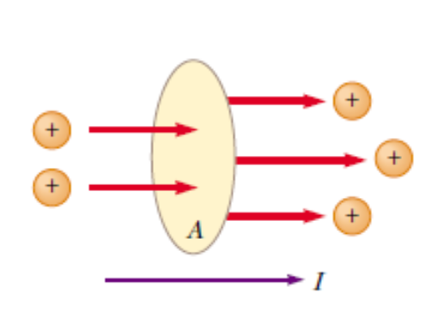
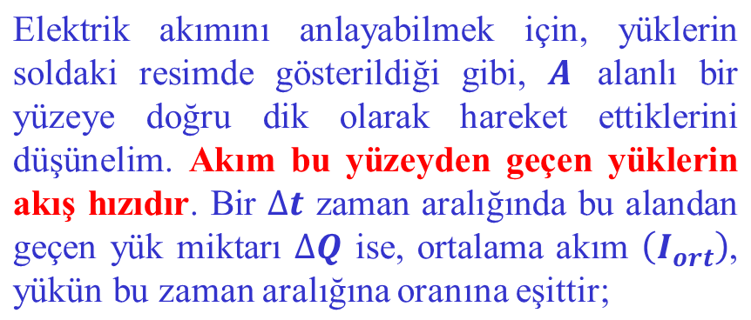
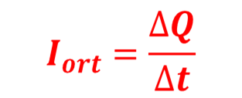
ELEKTRİK AKIMI

Slide 4
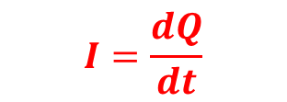
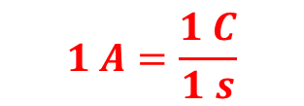
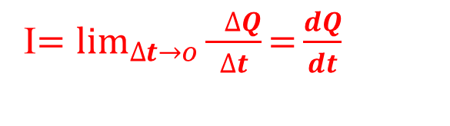
I$=\lim_{∆t→o}{\frac{ ∆Q}{∆t}\text{=}\frac{dQ}{dt}}$
Pozitif yükün akış yönünü, alışılagelmiş olarak akım yönü olarak seçmek adettir. Bu nedenle, sıradan basit bir iletkendeki akım taşıyan yüklerin elektron olması ve elektronunda negatif yüke sahip olmasından dolayı iletkenin içerisinde akımın yönü elektronların hareketinin tersi yönündedir.

Slide 5
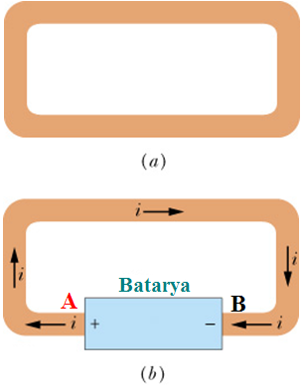
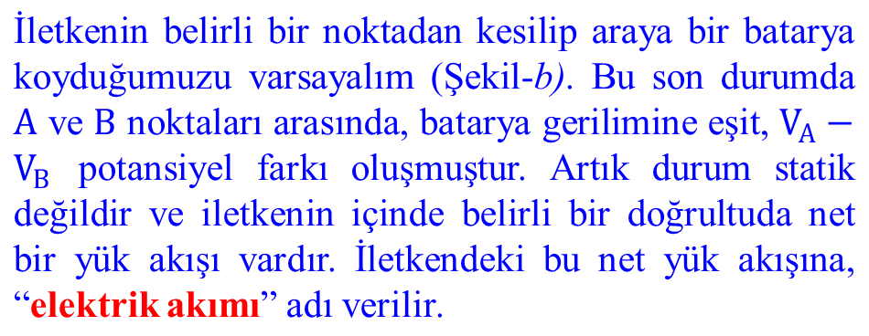
Soldaki ilk resimde (Şekil-a), içinde elektrik alanın sıfır olduğu ve yüzeyindeki her noktanın aynı potansiyelde olduğu bir iletken verilmiştir. İletkenin içindeki serbest elektronlar gelişigüzel hareket ettiklerinden, herhangi bir yönde net yük akışı yoktur.

Slide 6
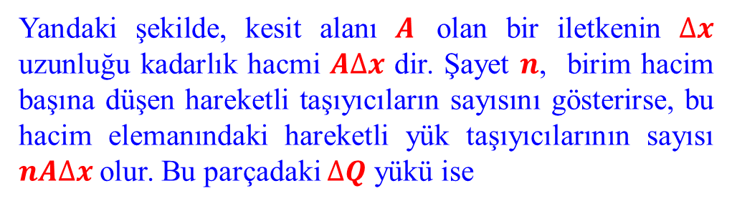
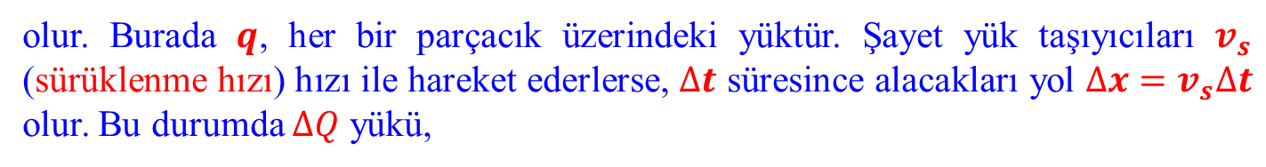


Akımın Mikroskobik Modeli
olur. Böylece ortalama akım,
şeklinde verilir.

Slide 7
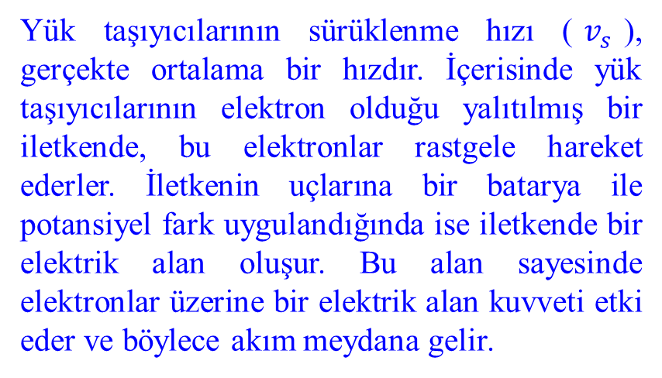
İletken içerisindeki elektronlar doğrusal hareket etmek yerine metal atomlarıyla peş peşe çarpışarak şekildeki rastgele zikzak hareketi yaparlar. Elektronlardan metal atomlarına aktarılan enerji, atomların titreşim enerjilerinin artmasına ve bu nedenle iletkenin sıcaklığının yükselmesine sebep olur. Bu çarpışmalara rağmen elektronlar elektrik alana ters yönde iletken boyunca yavaşça hareketlerine devam ederler.

Slide 8
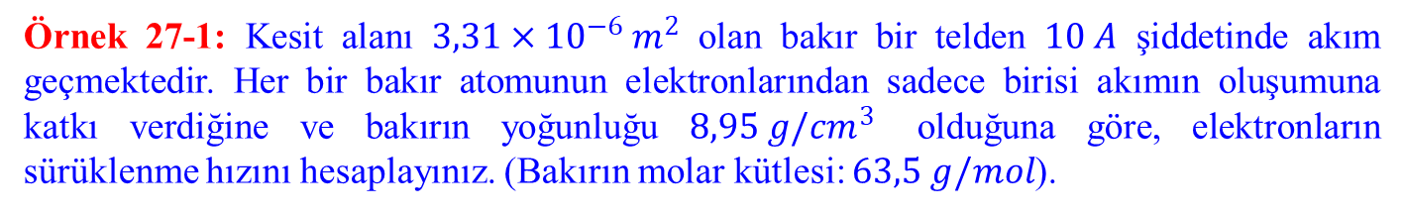
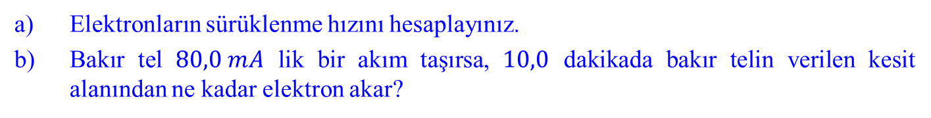
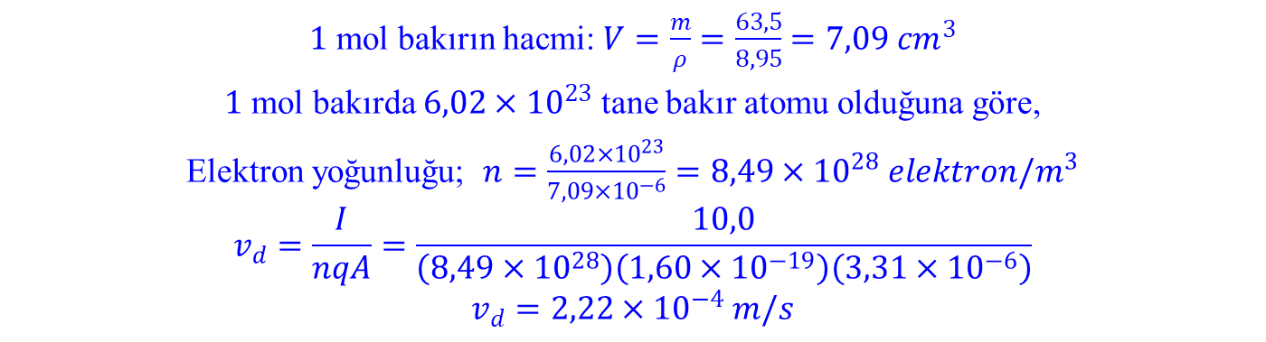
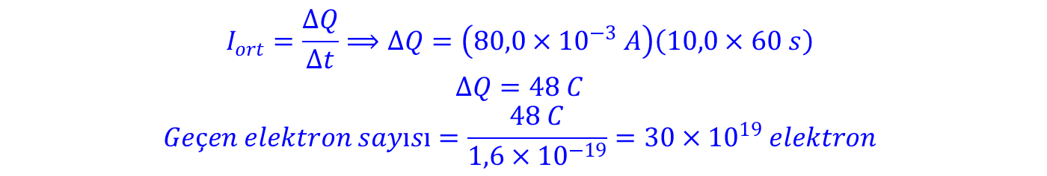
Çözüm 27-1: a)
b)

Slide 9
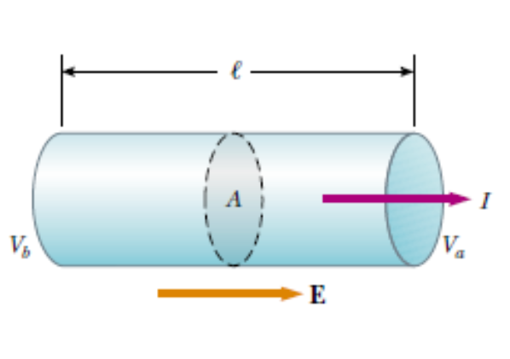

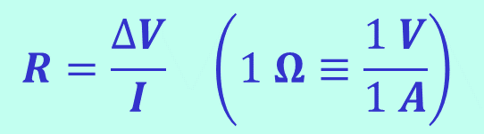


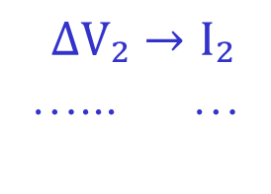

Direnç ve Ohm Kanunu
Direnç:İletken içerisinden yüklerin hareketi esnasında akıma karşı oluşan zorluktur.Elektrostatik dengedeki yani yüklerin hareket etmediği bir iletkenin içerisinde elektrik alan sıfırdır. İletkenin içerisinde yüklerin hareket etmesi için iletkenin uçlarına potansiyel fark uygulanır.Bu durumda iletken içerisinde elektrik alan oluşur.Yükler, elektrik kuvvetinin etkisiyle hareket ederler. Bu durumda iletkenin içinde elektrik akımı geçer.Potansiyel farkı değiştiğinde iletken içinden geçen akım şiddeti doğru orantılı olarak değişir.Bir iletkenin uçlarına uygulanan potansiyel farkının, içinden geçen akım şiddetine oranı sabittir.Bu sabite O iletkenin direnci denir.R ile gösterilir.
$∆V₁→I₁$
$$∆V₂→I₂$$
…... …
$$∆Vn→In$$
$$∆V$$
$$R=\frac{∆V}{I} \left(1 Ω≡\frac{1 V}{1 A}\right)$$
$\frac{∆V₁}{I₁}$=$\frac{∆V₂}{I₂}$=… = $\frac{∆Vₙ}{Iₙ}$= $\frac{∆V }{I}$ = Sbt
Ohm Kanunu

Slide 10

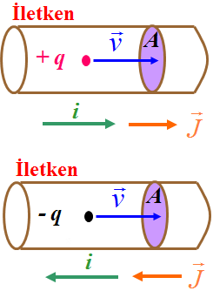
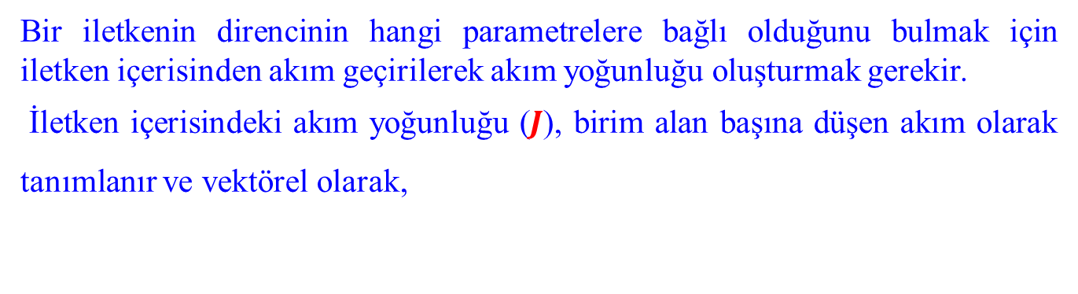
Bir iletkenin direncinin hangi parametrelere bağlı olduğunu bulmak için iletken içerisinden akım geçirilerek akım yoğunluğu oluşturmak gerekir.
İletken içerisindeki akım yoğunluğu ($J$), birim alan başına düşen akım olarak tanımlanır ve vektörel olarak,
olarak verilir. Bu ifade, akım yoğunluğunun düzgün ve yüzeyin akım yoğunluğuna dik olması durumunda,
şeklinde skaler olur.

Slide 11

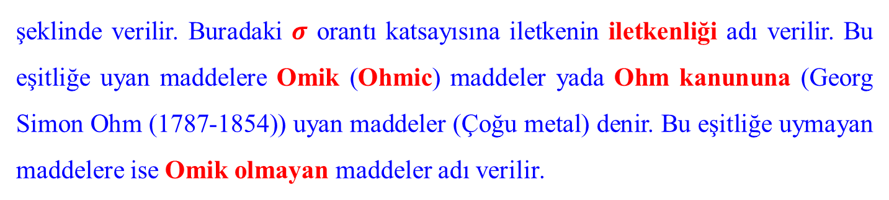
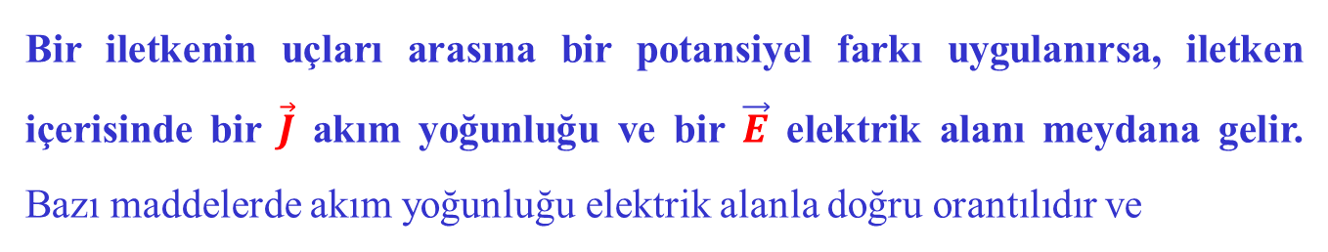
Bir iletkenin uçları arasına bir potansiyel farkı uygulanırsa, iletken içerisinde bir $\vec{J}$ akım yoğunluğu ve bir $\vec{E}$ elektrik alanı meydana gelir. Bazı maddelerde akım yoğunluğu elektrik alanla doğru orantılıdır ve

Slide 12
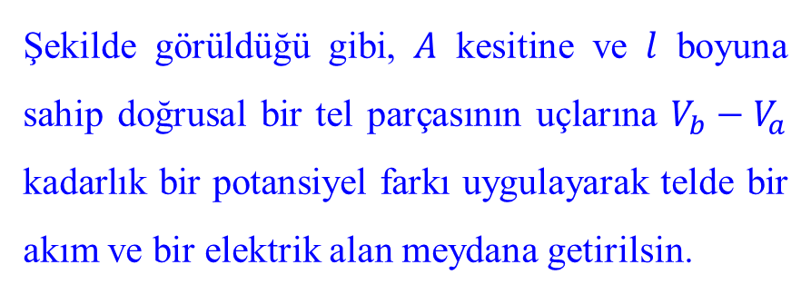
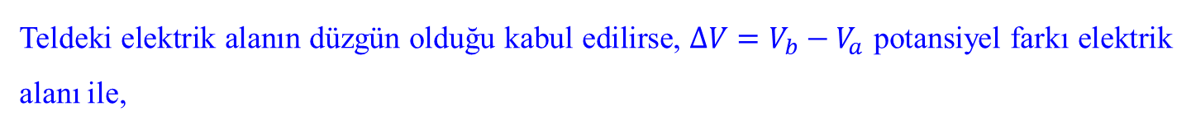

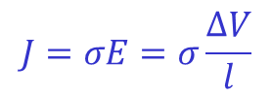
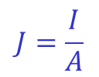


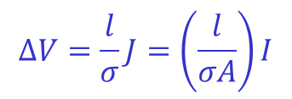
şeklinde bağlıdır. Böylece,

Slide 13
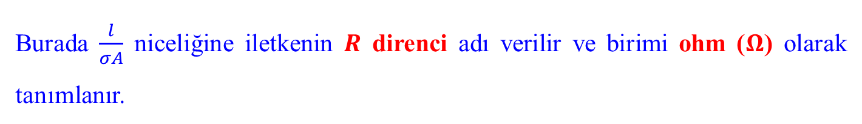
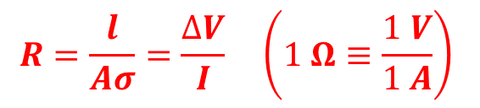
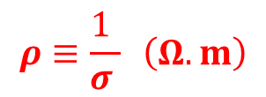
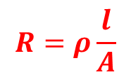
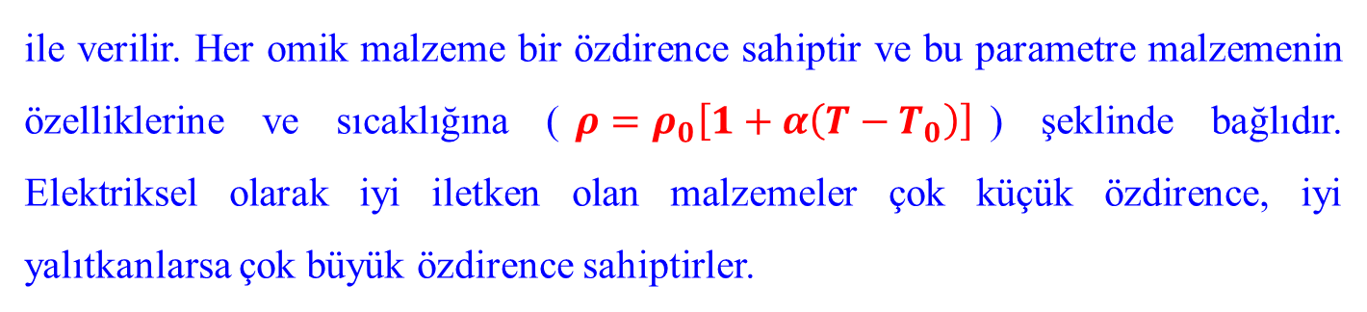
Bir maddenin iletkenliğinin tersine özdirenç adı verilir ve,
şeklinde verilir. Böylece düzgün bir blok halindeki bir maddenin direnci

Slide 14
Bakır gibi omik maddeler, uygulanan geniş bir voltaj aralığında lineer bir akım-voltaj ilişkisine sahiptirler. Omik olmayan malzemelerde ise bu ilişki lineer değildir.

Slide 15
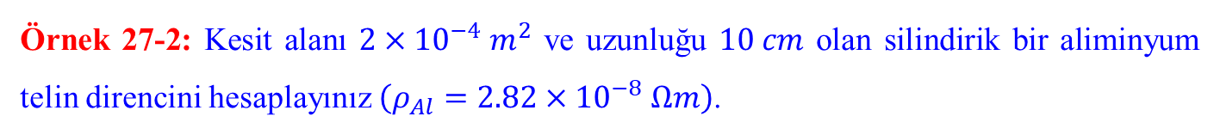
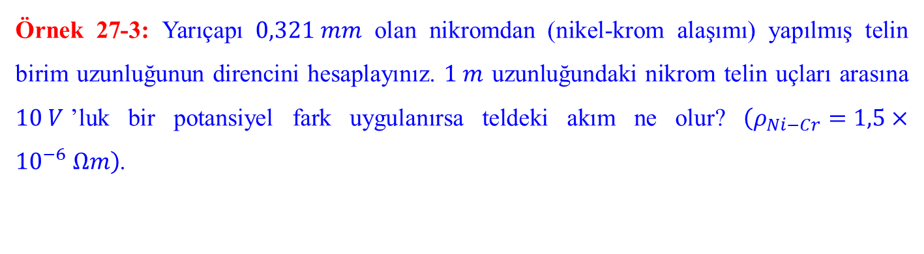
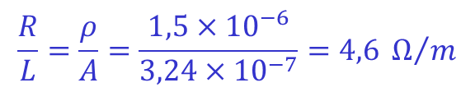
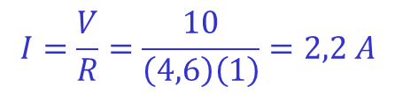
Çözüm 27-2:
Çözüm 27-3:

Slide 16
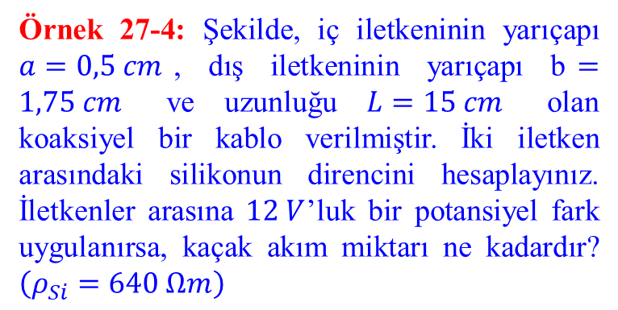
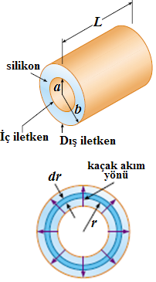
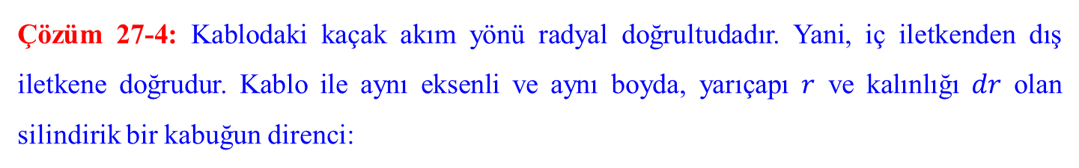
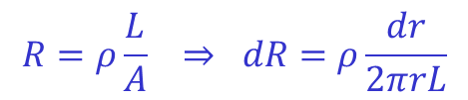
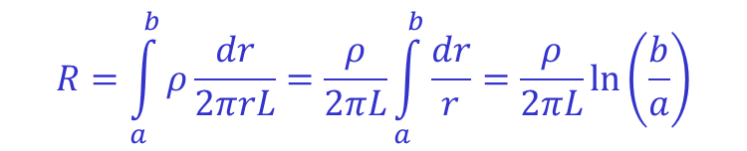
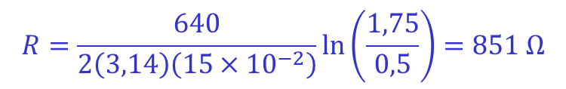
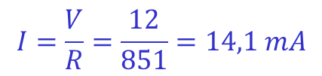
ifadesine sahiptir. Dolayısı ile silikonla kaplı bölgenin toplam direnci ve kaçak akım:
ise
olarak bulunur.

Slide 17
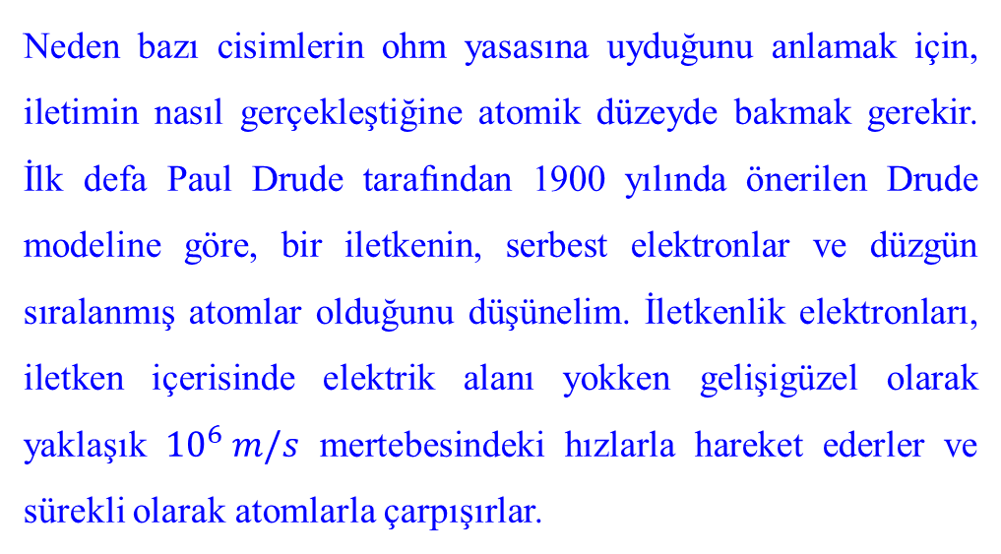
ELEKTRİKSEL İLETKENLİK İÇİN BİR MODEL
Elektrik alan yokken, serbest elektronların sürüklenme hızı sıfır olduğundan, iletkende akım yoktur. Yani, ortalama olarak bir yönde ne kadar elektron hareket ediyorsa, aksi yönde de o kadar elektron hareket eder. Böylece net bir yük akışı olmaz.

Slide 18
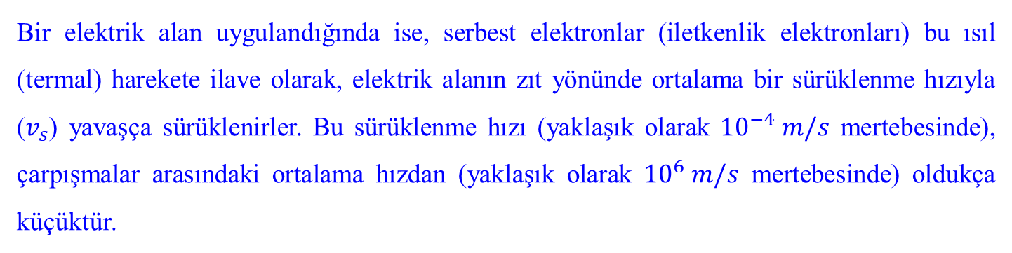
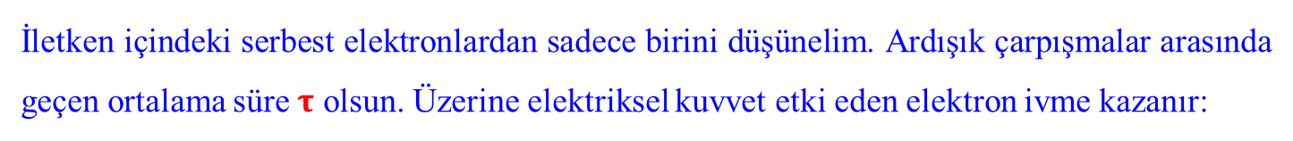
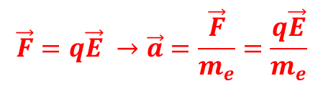
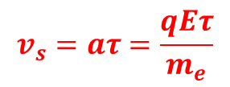
Bu modelde, elektronun çarpışmadan sonraki hareketinin çarpışmadan önceki hareketine bağlı olmadığı ve elektrik alandaki elektronlar tarafından kazanılan enerjinin çarpışmalarla iletkene verildiği kabul edilir. Çarpışmalarla atomlara verilen enerji, atomların titreşim enerjilerini arttırır ve iletkenin ısınmasına yol açar.
Her çarpışmada elektronun tüm kinetik enerjisini kaybettiğini varsayarsak, elektronun sürüklenme hızı,

Slide 19
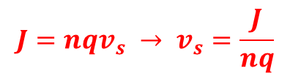





eşitliği ile verilir. Bu iki eşitlik birleştirilirse,
sonucu elde edilir. Bu son eşitlikten:
ifadesi ile bağlıdır.

Slide 20





Çözüm 27-5: a)
b)

Slide 21



DİRENÇ VE SICAKLIK
Bir iletkenin özdirenci, belli bir sıcaklık aralığında yaklaşık olarak sıcaklıkla lineer bir şekilde,
İletkenin direnci özdirençle orantılı olduğundan direnç için de,
yazılabilir.

Slide 22
Bakır gibi birçok omik maddenin direnci, şekilde görüldüğü gibi sıcaklık arttıkça yaklaşık olarak lineer bir şekilde artar.
Bununla birlikte, gerçekte düşük sıcaklıklarda daima lineer olmayan bir bölge vardır ve özdirenç mutlak sıfır yakınında genellikle sonlu bir değere yaklaşır.

Slide 23
Yarı iletkenlerin özdirenci ise şekildeki gibi sıcaklık arttıkça azalır. Bu durum, yüksek sıcaklıklarda yük taşıyıcıların yoğunluğunun artmasından ileri gelir.

Slide 24





Çözüm:

Slide 25




ELEKTRİK ENERJİSİ VE GÜÇ
Şekilde verilen elektrik devresini düşünelim. Bir cihazın (direnç, motor, ...) $a$ ve $b$ uçları arasına batarya ile $∆V$ gerilimi uygulanmıştır. Devreden geçen $I$ akımı nedeniyle cihazın bir ucundan diğerine $∆t$ kadarlık bir zamanda $∆Q=I∆t$ kadar bir yük geçer.
$∆Q$ yükünün potansiyel enerjisindeki azalma hızı,
ile verilir. Tersine, yük bu enerjiyi bataryadan geçerken yeniden kazanır. Yükün enerji kaybetme hızı, dirençteki $𝓟$ güç kaybına eşit (-ki bu iç enerji olarak görülür) olacağından

Slide 26





$$𝓟=I∆V$$
Buradan bataryanın devreye verdiği elektrik enerjisi,
$$ΔU=𝓟. Δt$$
$$ΔU=I\left(∆V\right)Δt$$

Slide 27



R direncinin devreden ısıya dönüştürdüğü elektrik enerjisi,
$ΔU=I^{2}R Δt$ (Joule Kanunu) veya
$ΔU=\frac{{\left(∆V\right)}^{2}}{R} Δt ile ifade edilir.$
Direnç tarafından verilen elektrik enerjisi,$bir cismin veya bir miktar$
$suyun ısıtılmasında değerlendirilecek$ olursa,
$$Q=m c ∆T$$
1 Cal = 4,186 Joule
Q:Isı (Cal)
m:$Kütle$ (g)
c : Öz ısı (Cal/g°C )
ΔT= T - T₀ :Sıcaklık değişimi (°C )

Slide 28



Çözüm 27-7:

Slide 29


Çözüm 27-8:

Slide 30
Bölüm Sonu Problemleri

Slide 31



Problemler
Çözüm 8:

Slide 32




Çözüm 21:
Telin hacmi değişmez, sadece şekli değişir. O halde,
ifadesinden
olur. Son durumda direnç;

Slide 33






Çözüm 48:

Slide 34




Çözüm 63:
a)
b)

Slide 35
TEŞEKKÜRLER
SAĞLIKLI GÜNLER

